Slide 1
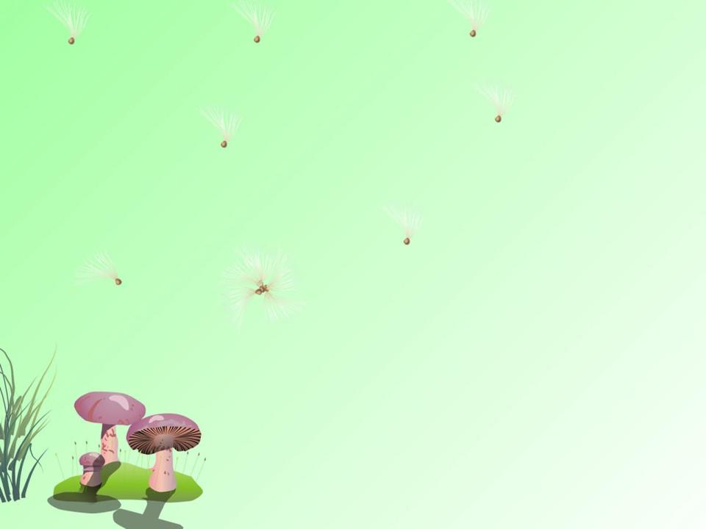
Интерактивные игры по теме:
«Осень. Лес. Грибы»
Буква К, звуки [К – Кь]
для детей 6 – 7 лет
Разработал:
Воспитатель
Дубровская Л.В.

Slide 2
Мимические упражнения:
а) «Солнышко проснулось»: похлопать глазками, потянуться, зевнуть.
б) «Солнышко – тучка»: улыбнуться, - нахмуриться (чередовать).
улыбнуться, - нахмуриться

Slide 3
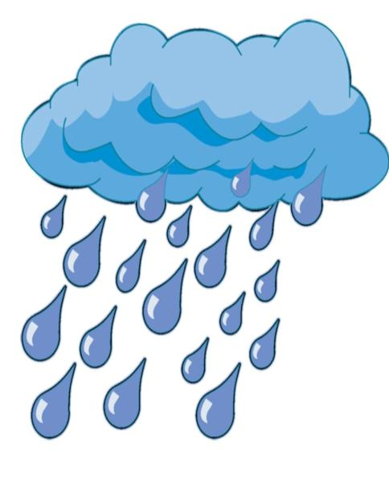
Упражнение на дыхание:
«Дождик»-И.п. основная стойка.
1 - попеременно выставлять прямые руки вперед - «ловить капли» (вдох);
2 - на выдохе произносить: « Кап-кап-кап!»;
3 - попеременно выставлять прямые руки вперед - «ловят капли» (вдох);
4 - на выдохе произносить: «Так-так-так!».
Повторить 3 - 4 раза.

Slide 4
Массаж лица «Осенью»
Вдруг закрыли небо тучи - ребром ладони растирают лоб
Начал капать дождь колючий – кончиками пальцев массаж щек.
Долго дождик будет плакать - массажируем ушки
Разведет повсюду слякоть – кулачками потирают крылья носа.

Slide 5
Д/у: «Я начну, а ты закончи» Взрослый предлагает ребенку, закончить предложение которое он будет ему зачитывать.
Люди осенью одеты, (во что?) — ... ; школьники идут с портфелями (куда?) — ... ; листья на деревьях стали (какими?) — ... ; цветы на клумбах (что сделали?) — ... ; птицы улетают (куда?) — ... ; звери делают на зиму (что?) — ... ; люди собирают в лесах, садах, на полях и огородах (что?) — ....

Slide 6
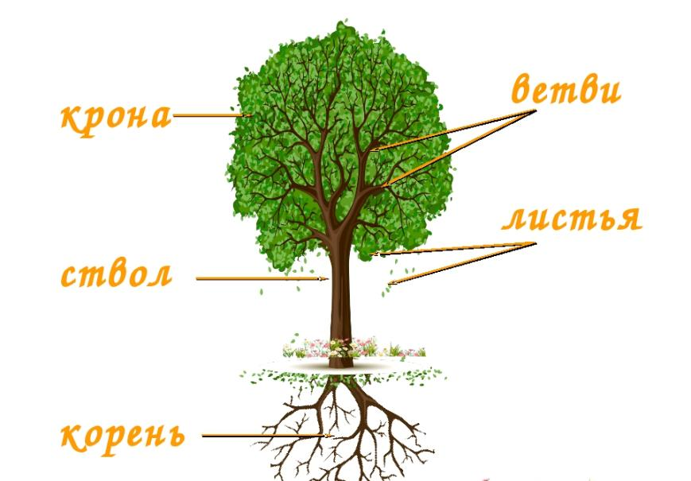
Взрослый предлагает ребенку, вспомнить из каких частей состоит дерево, просит назвать эти части.

Slide 7
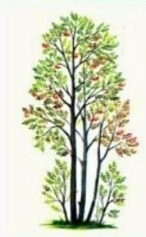
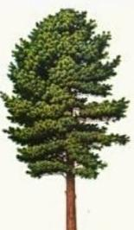
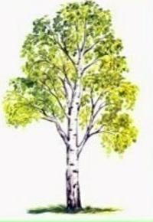
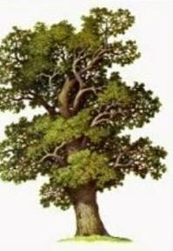
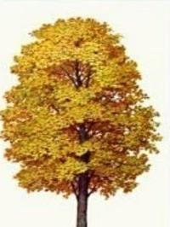
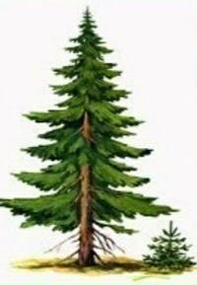
Взрослый предлагает ребенку вспомнить не менее 10 названий деревьев. Затем кликнет на мышь, и просит ребенка назвать дерево по картинке ласково. Пр: Береза – березка, рябина – рябинка. Теперь давай поделим названия деревьев на слоги.

Slide 8
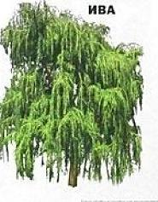
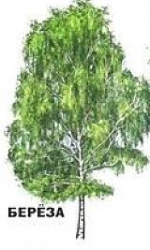
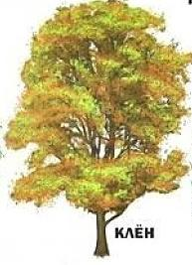
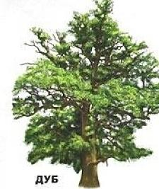
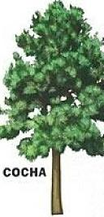
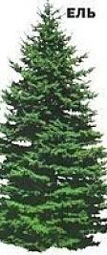
«Подбери признаки» (не менее трех)
Взрослый кликнет мышь, появится дерево предлагает ребенку подобрать к нему признаки. Пр: Береза (Какая?) – зеленая, высокая, кудрявая, шумная и тд.

Slide 9
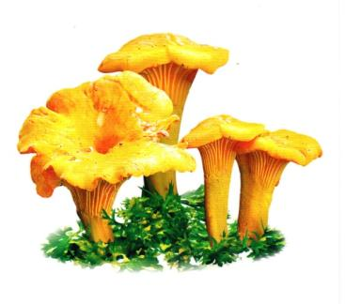
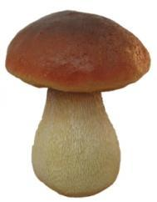
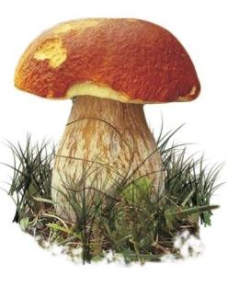
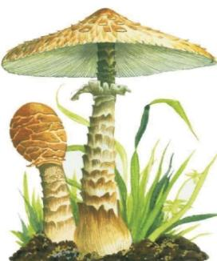
Отгадайте загадки:
У кого одна нога,
Да и та без сапога
(ГРИБ)
В рыжих шляпках на опушке
Выросли сестрички.
Хоть они и не зверюшки,
Их зовут … (ЛИСИЧКИ)
Посмотрите, он каков,
Первый гриб среди грибов!
Мы его узнали в миг,
Это – крепкий …
(БОРОВИК)
Дерзко выстроились в ряд
На лесной полянке,
Накопили вредный яд
Бледные … (ПОГАНКИ)

Slide 10
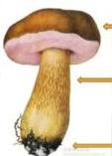
Взрослый предлагает ребенку, вспомнить из каких частей состоит гриб, просит назвать эти части.
Шляпка
Ножка
Грибница

Slide 11
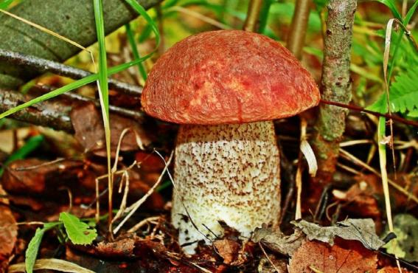
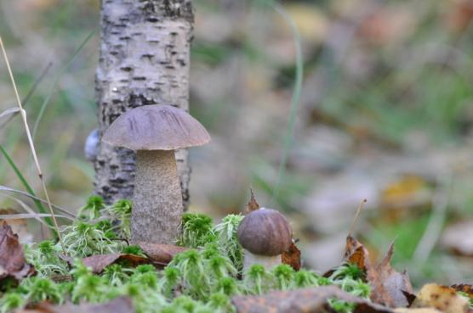
Назовите гриб по подсказке.
Под осинкой растет….. подосиновик.
Под березой растет ...
(подберезовик)

Slide 12
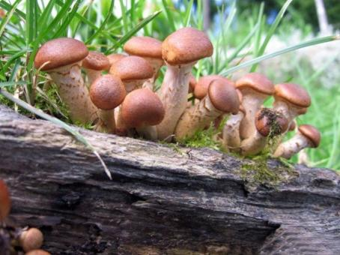
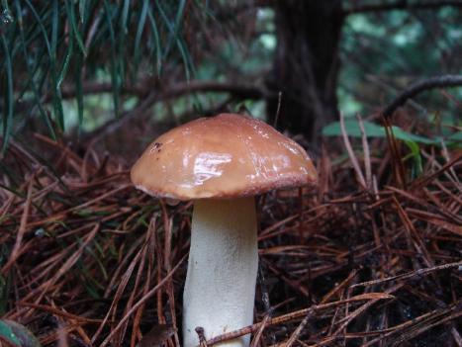
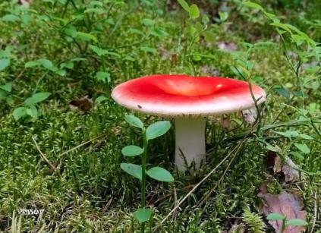
На пне растут ... (опята)
С масляной шляпкой ... (маслята)
Можно есть сырой ...
(сыроежку)

Slide 13
Взрослый читает набор слов и спрашивает ребенка: Какое слово не подходит?
Листва, лиственный, листочки, лица.
Грибной, грибница, гриб, горб.
Осень, осенний, синий.
Дерево, деревянный, деревце, дроби.
Лес, лесной, лужа, лесная.

Slide 14
Проговаривание чистоговорок.
Ки-ки-ки, ки-ки-ки:
ёлки очень высоки.
Ке-ке-ке-, ке-ке-ке:
спит котенок в уголке.
Ги-ги-ги, ги-ги-ги:
мяч поймал, - теперь беги!
Ги-ги-ги, ги-ги-ги:
Гена, маме помоги!
Ги-ги-ги, ги-ги-ги:
не забудь про сапоги.
На кокосы, на кокосы
Налетели мы, как осы,
А кокосы высоко,
Высоко и далеко.
На скамейке семь котят
Все котята есть хотят.
В миску мы кисель нальем –
Вот вам миска с киселем.
Киска, киска, где твоя миска?
Ест киска суп из миски:
Сыта киска – пуста миска.

Slide 15
Взрослый предлагает ребенку внимательно послушать и ответить на вопрос правильно
Свежая, вкусная, ароматная - это икра или салат?
Грибной, вкусный, полезный - это икра или салат?
Свежий, душистый, вкусный — это суп или запеканка?
Душистая, вкусная, свежая — это суп или запеканка?
Грибные, вкусные, ароматные - это котлеты или пирог?
Грибной, вкусный, ароматный - это котлеты или пирог?

Slide 16
Пальчиковая гимнастика
(поочередно загибать пальцы, начиная с мизинца)
Мы положим в кузовок
Самый маленький грибок:
Подосиновик, волнушку
И забавную свинушку
Белый, рыжик, сыроежку,
Подберезовик конечно,
А красавец мухомор
Пусть украсит косогор!

Slide 17
Д/и: «Топни ногой» Цель: развитие слухового внимания. Взрослый произносит слова. Если слово о грибах, ребенок топает ногой.
Лисичка, грач, подберезовик, гусеница, слякоть, мухомор, комар, белый гриб, ножка гриба, листопад, шляпка гриба, стол, груздь, снег, грибница, макароны, сметана, мухомор.

Slide 18
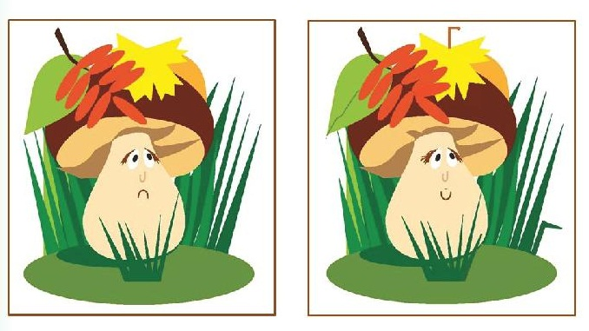
Д/и: «Нади отличия»

Slide 19
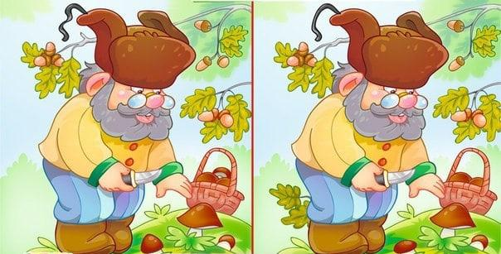

Slide 20
«Выполни действия» «Скажи, где находится»
- Положи гриб: на стол, под стол, за спину, около стула, между …, перед …, в … . Куда ты положил(а) гриб? – Я положил(а) гриб на стол. - Я положил(а) гриб под стол. - Я положил(а) гриб за спину - Я положил(а) гриб около стула.
- Возьми осенний листочек : со стола, из-под салфетки, из-за спины. Откуда ты взял? – Я взял(а) осенний листочек со стола. - Я взял(а) осенний листочек из – под салфетки. - Я взял(а) осенний листочек из – за спины.

Slide 21
Д/у: «Хлопни в ладоши, если услышишь звук [К]. Взрослый произносит звуки, ребенок хлопает, на заданный звук.
О, Э, К, Ы, К, И, Э, К, К, К, У, А, Э, У, К, К, У, К, У, К, К, К, Э.
Д/у: «Придумай слова начинающиеся на звук [К]. Взрослый помогает, если ребенку трудно.
кокос, кисть, кино, книга, кошка, кит, крот, кольцо,
кекс, колдун, кофе, кость, камень, колодец, корова. Киви, кивок, кино, Ким, кипа, коньки, кубики, маки, кепи, кепка.

Slide 22
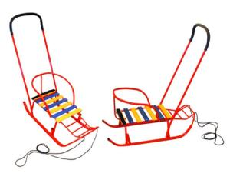
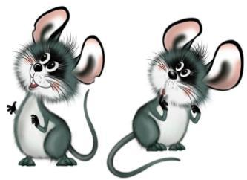
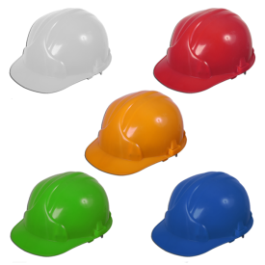
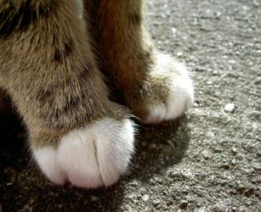
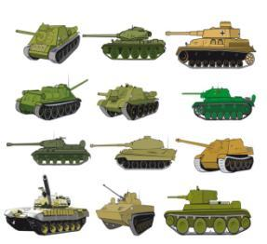
Взрослый говорит: - сейчас я буду называть тебе первый слог слова, твоя задача закончить его слогом КИ, а затем назвать все слово. Затем кликнет на мышь появляется правильное слово – картинка.
САН.. .(КИ)., ЛАП.. . (КИ), ДЕТ...(КИ), КАС. . .(КИ), МЫШ.. .(КИ), ТАН...(КИ)

Slide 23
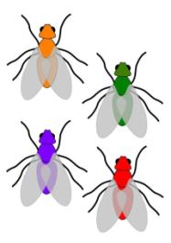
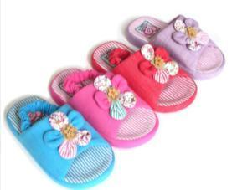
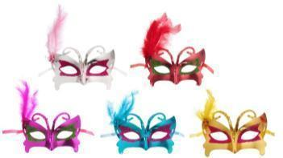
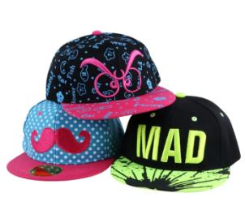
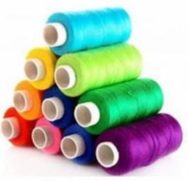
НИТ.. .( КИ), МАСКИ...(КИ), МОШ...(КИ), ТАП...(КИ), КЕП...(КИ), МИС...(КИ).

Slide 24
Молодец!!!

